Slide 1
Iplayshare
内部讨论
向方
2014年9月8日

Slide 2

iplayshare目录
一、目标
简述iplayshare开发的目标，以及特点。
二、整体框架
介绍iplayshare新增功能的主要功能和流程。
三、主要问题
当前面对的问题和解决方案。

Slide 3
目标
Iplayshare(爱玩分享)是一个利用互联网技术，将互联网上的资源聚集在一起，然后将资源进过聚集，分类，编排，最后成为易于用户查找到资源的一个网站。它主要有以下几个特点：
1、精确，详细。
2、省时，快速。
3、互动性

Slide 4
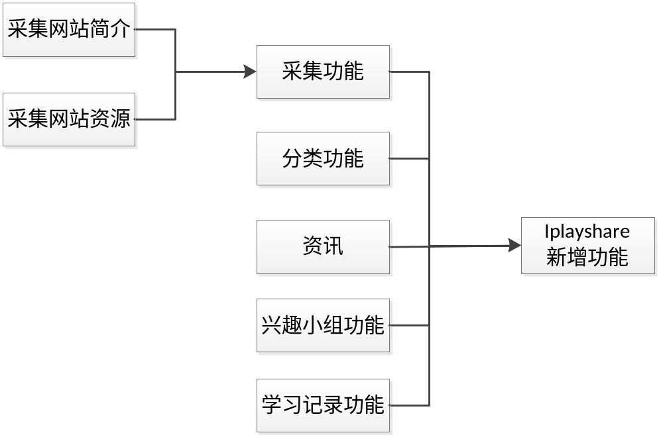
整体框架（一）
爱玩分享新增功能图：

Slide 5
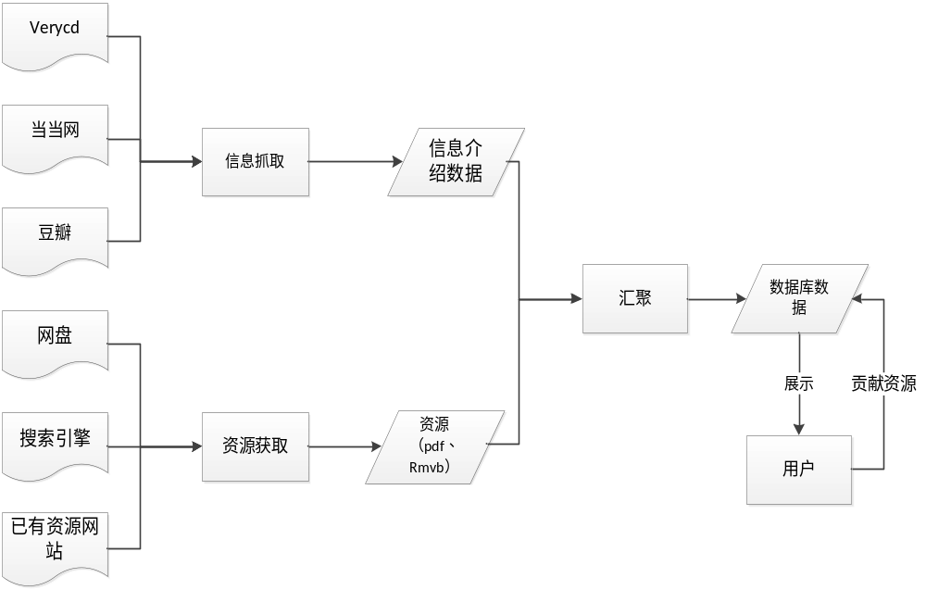
整体框架（二）
爱玩分享整体流程如下：

Slide 6

问题（一）
1、图书信息的详细介绍，包括目录，书的介绍。

Slide 7
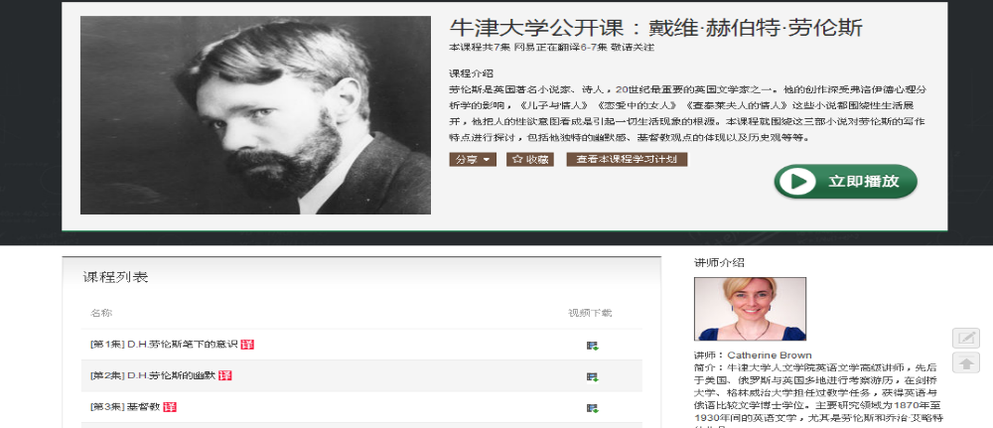
问题（一）
2、视频信息的详细介绍。视频的简介和目录。

Slide 8
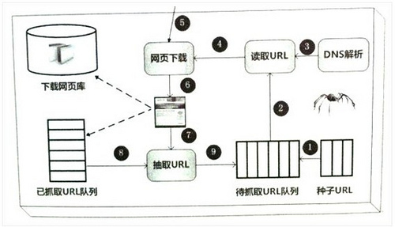
解决方案（一）
图书信息来源：豆瓣、verycd 网，当当网，京东商城等。
网页定向抓取。
抓取技术，一是网络爬虫爬去网站。二是，通过api 获取更多的信息（豆瓣网），例如是推荐的书籍。

Slide 9

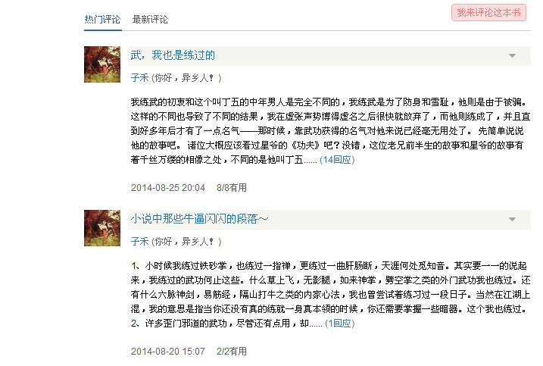
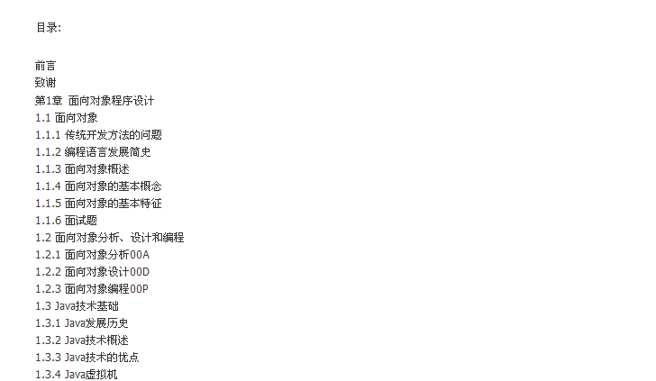


欲实现的效果（一）
豆瓣：
Verycd目录：
豆瓣评论：
当当网推荐：

Slide 10
问题（二）
为了解决用户快速查询到想要的资源，这里，需要从逻辑层到前台的有个明确的规划。选择出一个很好的方案。
这里分为两种情况：
1、精确的。假设用户知道自己的所需要的关键字。
2、模糊的，假设用户不知道自己所需要的关键字。

Slide 11
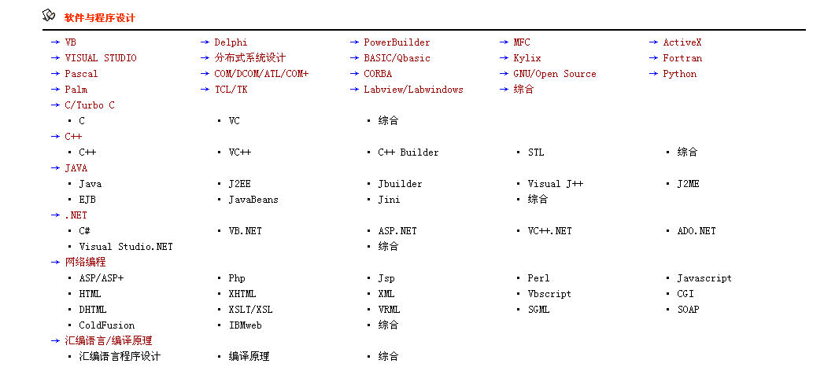
解决方案（二）
对于精确的分类。分类起始为一个大类，大类下面再分为一个小类，如有需要，还可以将分类细化到更加具体的关键字上面去。

Slide 12

对于模糊的搜索，采用基于内容的分类方式，即discuz现有的全文或者是标题的方式进行搜索。

Slide 13
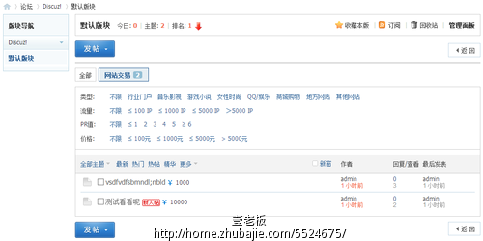
欲实现的效果（二）
精确型分类参考

Slide 14
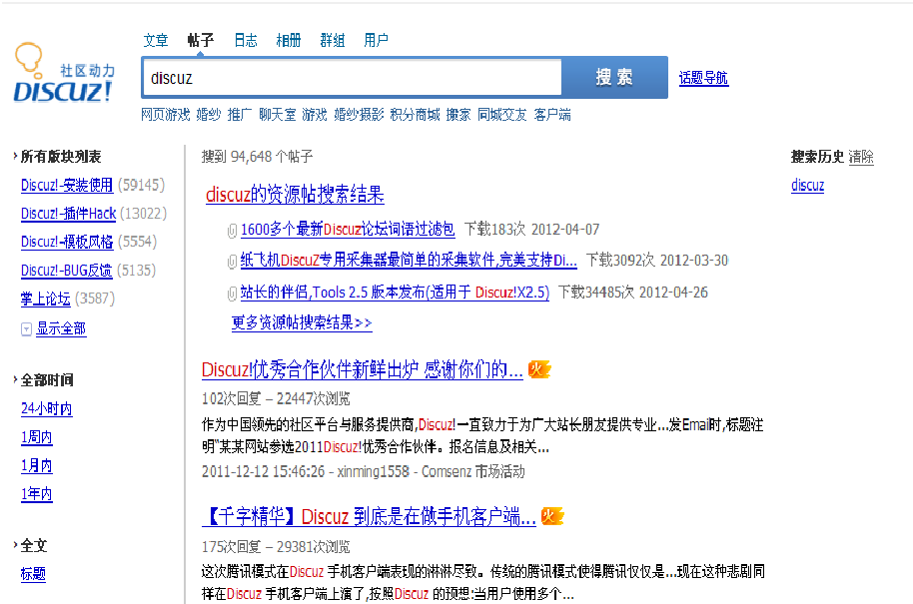
欲实现的效果（二）
模糊型 搜索参考

Slide 15
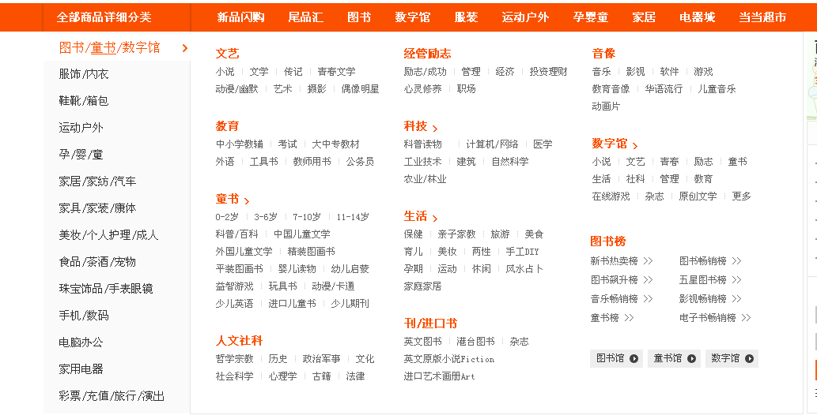
问题（三）
界面展示效果的设计。
1.主页的设计。

Slide 16
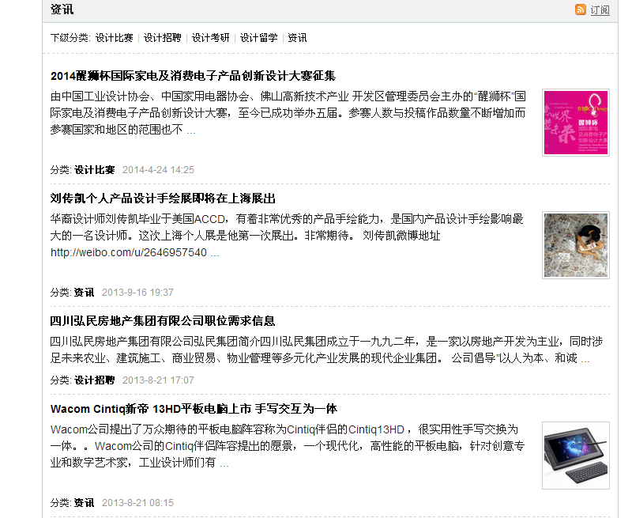
2.兴趣小组的设计。
3.资讯页面的展示。
4.学习记录的展示。

Slide 17
新功能的要求：
主页的页面展示，应该有一目了然，结构清晰。
分类页面的条目不应该超过两页，如果超过2-3页需要再细分出一个类别。

